Slide 1

Die Haustiere
ДИДАКТИЧЕСКАЯ ИГРА
Немецкий язык
3 класс
Автор: Кречко Татьяна Анатольевны,
учитель начальных классов
государственного учреждения образования
«Ольховская средняя школа»
2017 год

Slide 2

Liebe Kinder!
Schaut ihr genau auf die Worte, die in russischer Sprache geschrieben sind, lest ihr die Wörter auf den Karten. Wählt ein deutsches Wort, das auf Russisch kommt. Wenn ihr richtig beantwortet, dann werden eine Überraschung.

Slide 3
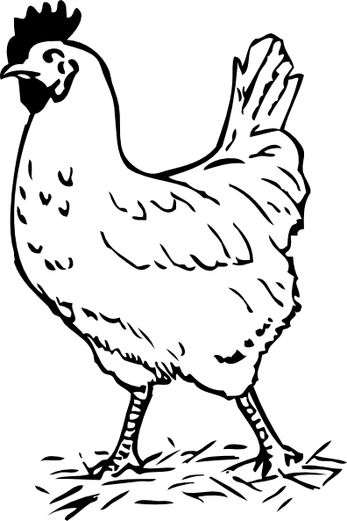

курица
die Gans
der Hahn
das Huhn

Slide 4
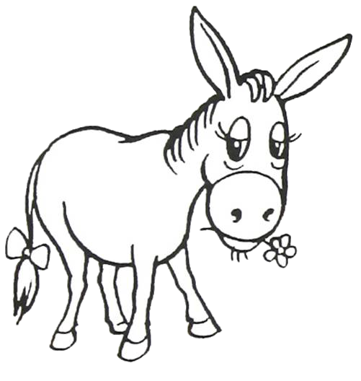
осёл
die Kuh
das Pferd
der Esel

Slide 5
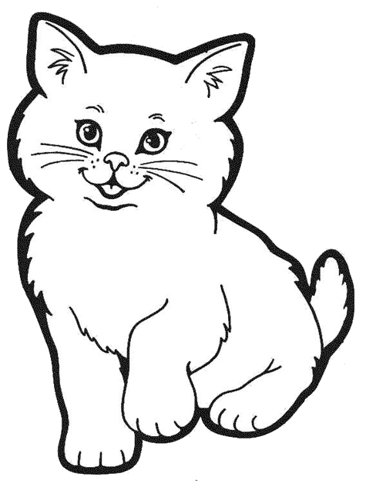
кошка
der Hamster
das Kaninchen
die Katze

Slide 6
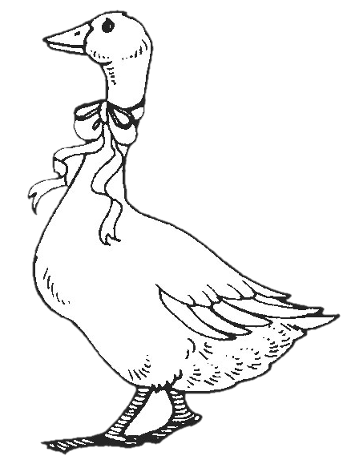
гусь
die Ente
der Hahn
die Gans

Slide 7
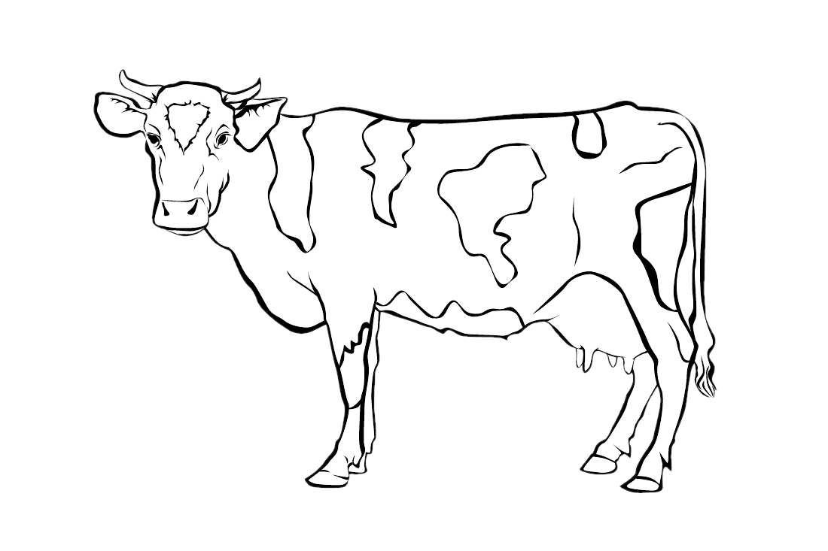
корова
das Pferd
die Kuh
der Hund

Slide 8
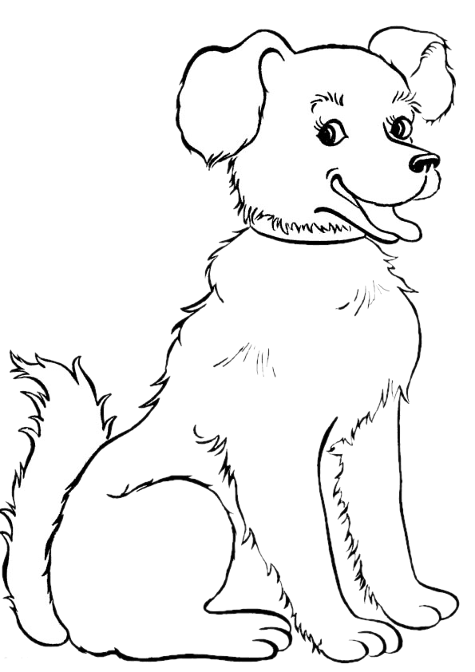
собака
die Katze
der Hund
das Huhn

Slide 9
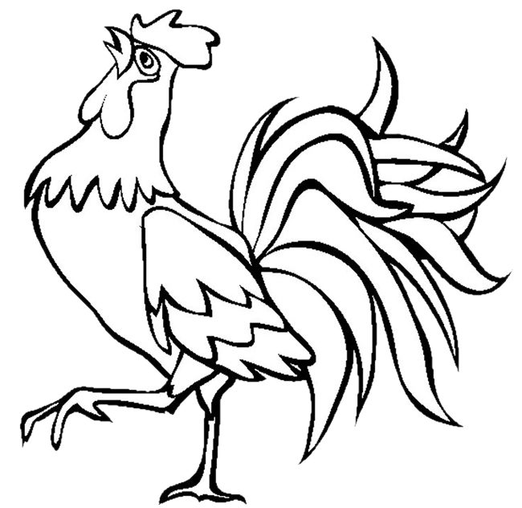
петух
das Huhn
der Hahn
der Hund

Slide 10
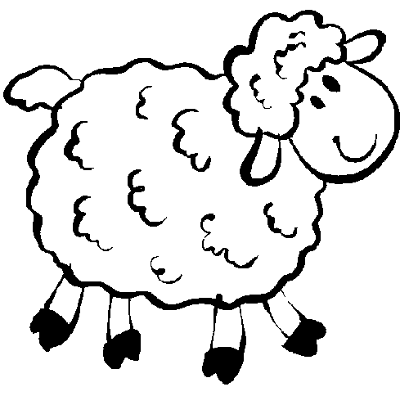
овечка
das Schaf
die Ziege
das Pferd

Slide 11
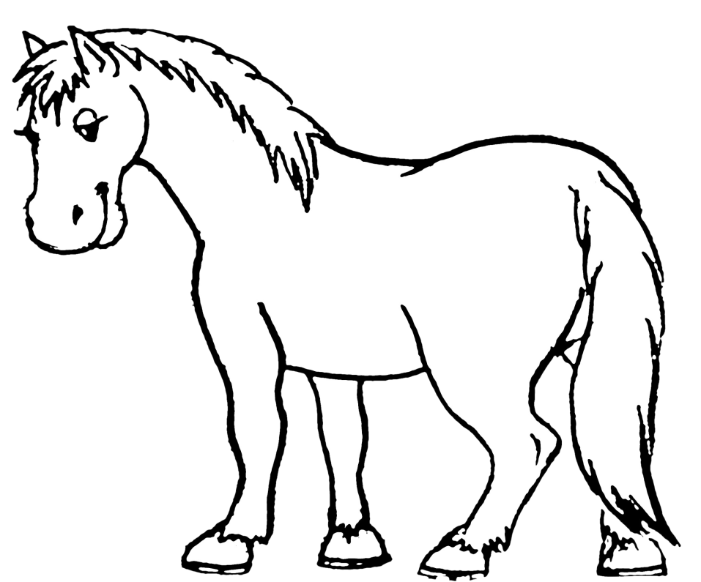
лошадь
die Ziege
die Kuh
das Pferd

Slide 12
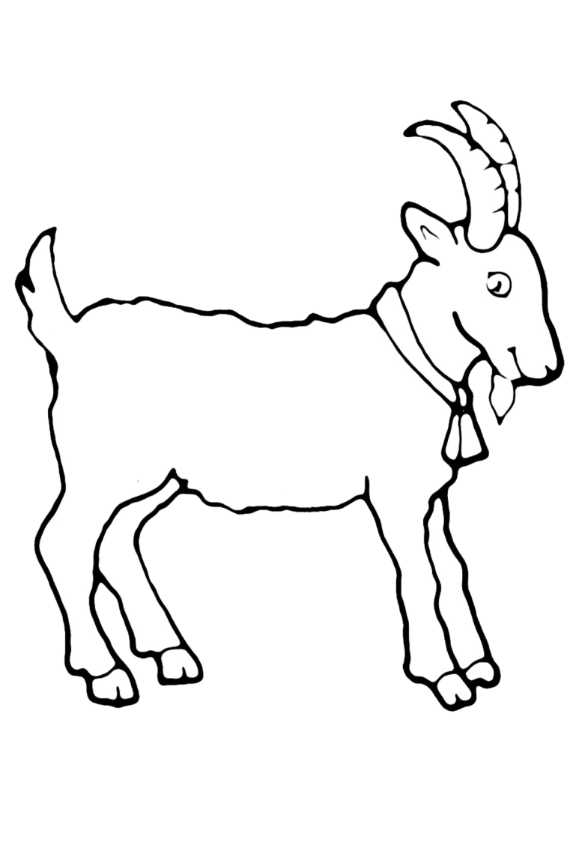

коза
der Hund
das Schaf
die Ziege

Slide 13
Источники изображений:
http://www.dvaporosenka.ru/images/zhivotnie-ptici-ribi-raskraski/ovci-kozi/ovci-kozi1.gif - коза
http://gdebaby.ru/images/rask/loshad-domashniaia.gif - лошадь
http://bog-lybov.com/wp-content/uploads/2013/08/a6_4.gif - овечка
http://www.playing-field.ru/img/2015/052122/4120369 - петух
https://img.clipartfest.com/bf40d9c6347ff79b2b1b2acc08d748c7_chicken-and-rooster-clipart-chicken-black-and-white-clipart_396-593.png - курица
http://kidsclever.ru/sites/default/files/raskraska_oslik.jpg - осел
https://bestofcoloring.com/wp-content/uploads/2016/01/coloring-book-cat.jpg - кошка
http://www.supercoloring.com/sites/default/files/styles/coloring_medium/public/cif/2009/01/goose-with-ribbon-coloring-page.gif - гусь
http://gdebaby.ru/images/rask/korova-piatnistaia.jpeg - корова
http://raskrasku.com/uploads/posts/2016-01/1453137410_porodistyy-pes_1_raskrasku.com.jpg - собака
http://nsportal.ru/shkola/raznoe/library/2016/06/10/shablon-dlya-prezentatsiy-domashnie-zhivotnye - шаблон презентации

